Slide 1

NÁZEV: Podpora výuky v technických oborech
NÁZEV ŠKOLY: S0Š Net Office, spol. s r.o, Orlová Lutyně
AUTOR: Ing. Oldřich Vavříček
TEMA: Základy elektrotechniky
ČÍSLO PROJEKTU:CZ.1.07/1.5.00/34.0458

Slide 2
Střídavý proud
Sériový obvod RLC

Slide 3
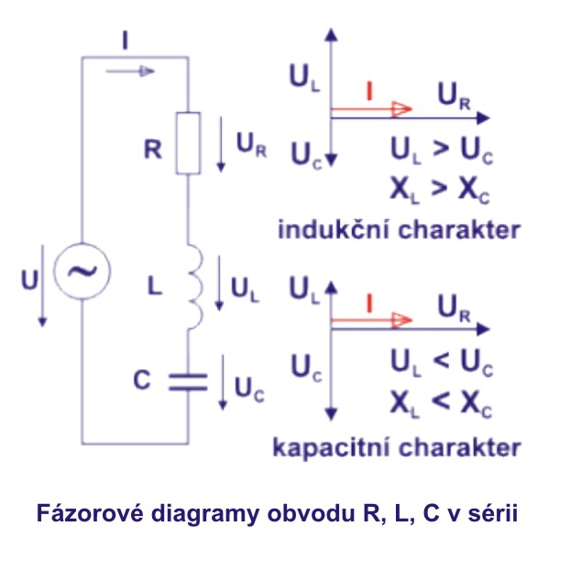
Teoretický úvod
Při sériovém spojení ideálních obvodových prvků uvažujeme u každého z nich jen základní parametry - odpor R, indukčnost L a kapacitu C.
Na obrázku, kde je tato situace naznačena vidíme, že úbytek napětí na ideálním rezistoru je ve fázi s celkovým proudem (fázový posun je 0 stupňů). Úbytek napětí na ideální cívce předbíhá proud o 90 stupňů a úbytek napětí na ideálním kondenzátoru se za celkovým proudem o 90 stupňů zpožďuje .
Při vektorovém součtu těchto veličin se úbytek napětí na cívce odečítá od úbytku napětí na kondenzátoru.
Mohou nastat tyto tři případy:
U_{L} U_{C} - obvod má indukční charakter
U_{C} U_{L} - obvod má kapacitní charakter
U_{L} = U_{C} - obvod je v rezonanci
Na obrázku jsou uvedeny fázorové diagramy pro první dva případy. Třetí případ má v elektrotechnické praxi velký význam a proto mu budeme věnovat samostatnou kapitolu.

Slide 4
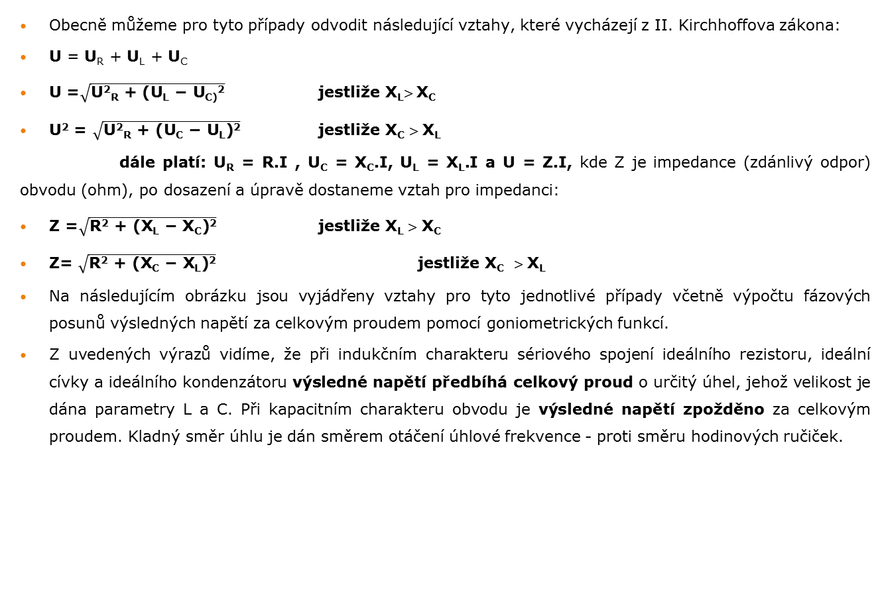
Obecně můžeme pro tyto případy odvodit následující vztahy, které vycházejí z II. Kirchhoffova zákona:
U = U_{R} + U_{L} + U_{C}
U =$\sqrt{\text{U}\text{2}\text{R}\text{ + (}\text{UL}\text{ − }\text{UC}\text{)2}}$ jestliže X_{L}> X_{C}
U² = $\sqrt{\text{U}\text{2}\text{R}\text{ + (}\text{UC}\text{ − }\text{UL}\text{)2}}$ jestliže X_{C} > X_{L}
dále platí: U_{R} = R.I , U_{C} = X_{C}.I, U_{L} = X_{L}.I a U = Z.I, kde Z je impedance (zdánlivý odpor) obvodu (ohm), po dosazení a úpravě dostaneme vztah pro impedanci:
Z =$\sqrt{\text{R}\text{2}\text{ + (}\text{XL}\text{ − }\text{XC}\text{)2}}$ jestliže X_{L} > X_{C}
Z= $\sqrt{\text{R}\text{2}\text{ + (}\text{XC}\text{ − }\text{XL}\text{)2}}$ jestliže X_{C} > X_{L}
Na následujícím obrázku jsou vyjádřeny vztahy pro tyto jednotlivé případy včetně výpočtu fázových posunů výsledných napětí za celkovým proudem pomocí goniometrických funkcí.
Z uvedených výrazů vidíme, že při indukčním charakteru sériového spojení ideálního rezistoru, ideální cívky a ideálního kondenzátoru výsledné napětí předbíhá celkový proud o určitý úhel, jehož velikost je dána parametry L a C. Při kapacitním charakteru obvodu je výsledné napětí zpožděno za celkovým proudem. Kladný směr úhlu je dán směrem otáčení úhlové frekvence - proti směru hodinových ručiček.

Slide 5
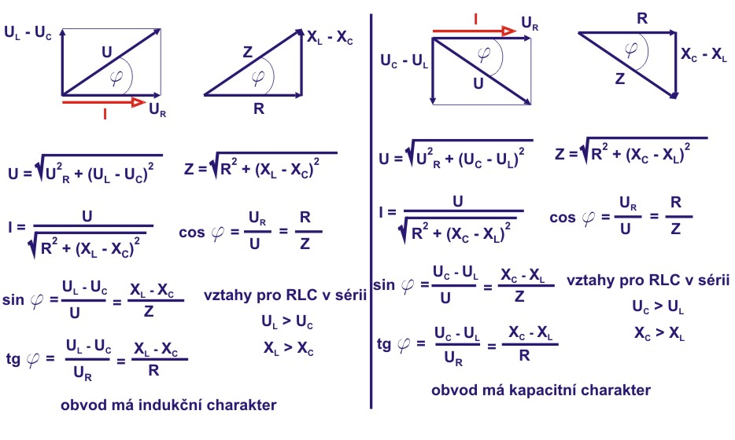

Slide 6
Příklady
V sériovém spojení RLC má ideální rezistor odpor 160 ohm, indukčnost ideální cívky je 0,94 H, ideální kapacita je 40 mikrofarad. Určete úbytky napětí na jednotlivých obvodových prvcích a fázový posun mezi výsledným napětím a celkovým proudem v obvodu. Obvod je zapojen do distribuční sítě.
V sériovém spojení RLC má ideální rezistor odpor 20 ohm, ideální cívka má reaktanci 60 ohm, proud v obvodu je 5 A, napětí 200 V a frekvence 100 Hz. Vypočítejte kapacitu ideálního kondenzátoru.
Jakou indukčnost musí mít ideální cívka v sériovém zapojení RLC, jestliže kondenzátor má kapacitu 20 mikrofarad, odpor rezistoru je 40 ohm, frekvence je 200 Hz a fázový posun je 30 stupňů, přičemž platí, že X_{L} >X_{C}.
V sériovém obvodu RLC má rezistor odpor 100 Ω, kondenzátor má kapacitu 33,3 μF a cívka indukčnost 500 mH, napětí zdroje 60 V, frekvence 50 Hz. Vypočítejte všechny parametry daného obvodu – impedanci, proud, napětí na rezistoru, cívce a kondenzátoru a fázový posun mezi napětím a proudem.

Slide 7
CITACE
ANTONÍN BLAHOVEC. Elektrotechnika 2: Pro SOŠ a SOU Podnázev. Praha: Informatorium., 2010. ISBN 978-80-7333-043-9.
ANOTACE
Materiál lze použít pro výuku elektrotechniky - obvodů střídavého proudu - sériové spojení rezistoru, cívky a kondenzátoru.
V první části jsou teoretické základy probírané látky, kde žáci využijí znalostí z minulých kapitol a uvědomují si základní vztahy mezi elektrotechnickými veličinami v obvodech se základními obvodovými prvky.
Na konci jsou příklady, které žáci vypracují samostatně nebo je možné je využít při zkoušení jednotlivců za použití interaktivní tabule.
Předpokládaný čas 45 min.

